Slide 1
页面制作基础
HTML & CSS
魏文庆
wqwei@corp.netease.com

Slide 2


页面构成
Notes:
可视：页面布局
源码：html、css、js
展示无css情况

Slide 3
页面开发工具
任何文本编辑器都可以
Sublime text
Eclipse aptana
Dreamweaver
Editplus
记事本
Notes:
现场
记事本
eclipse
编辑

Slide 4
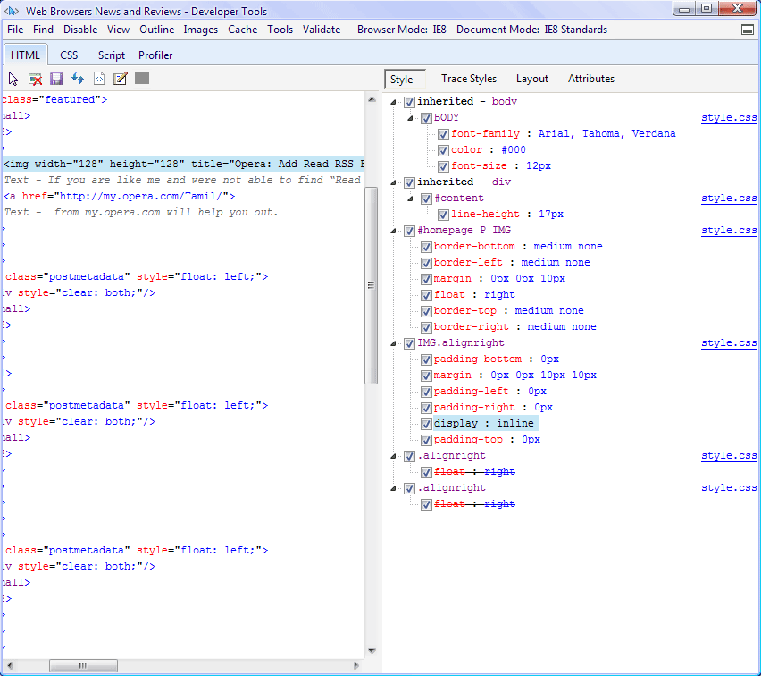
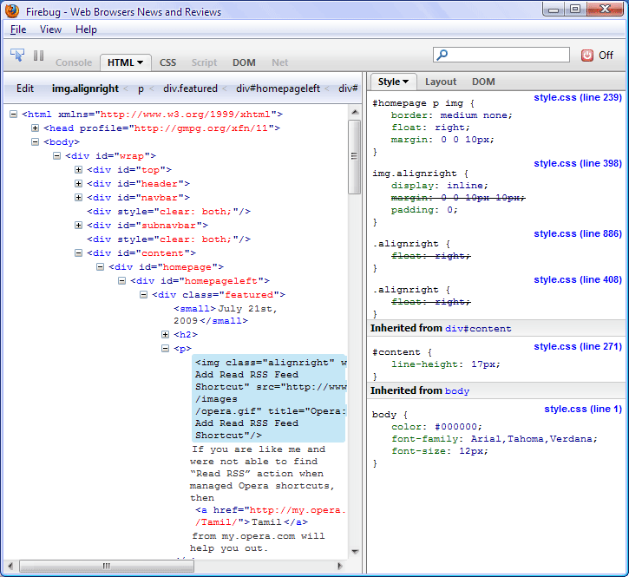
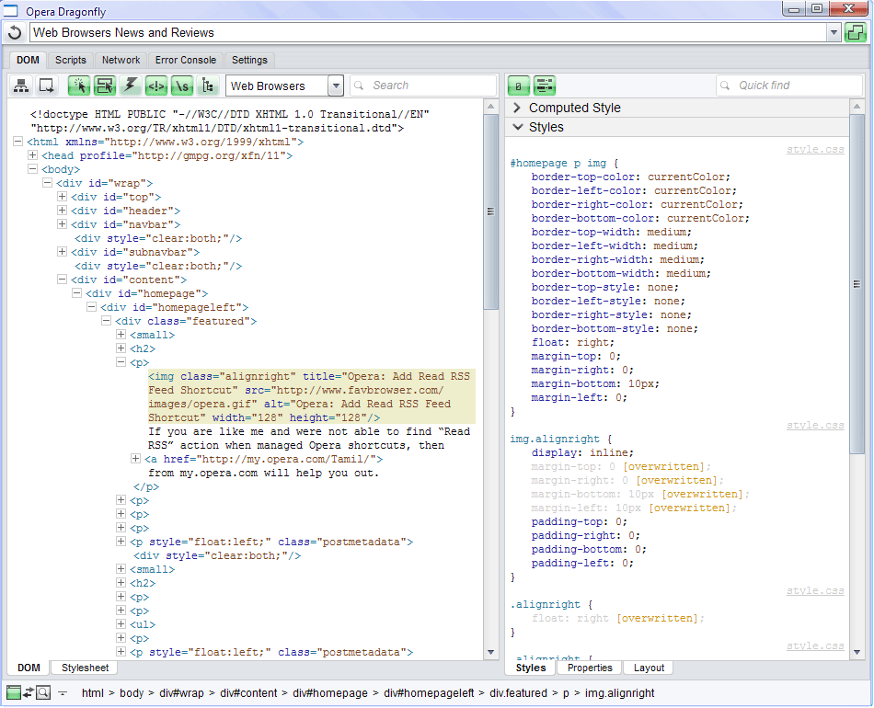
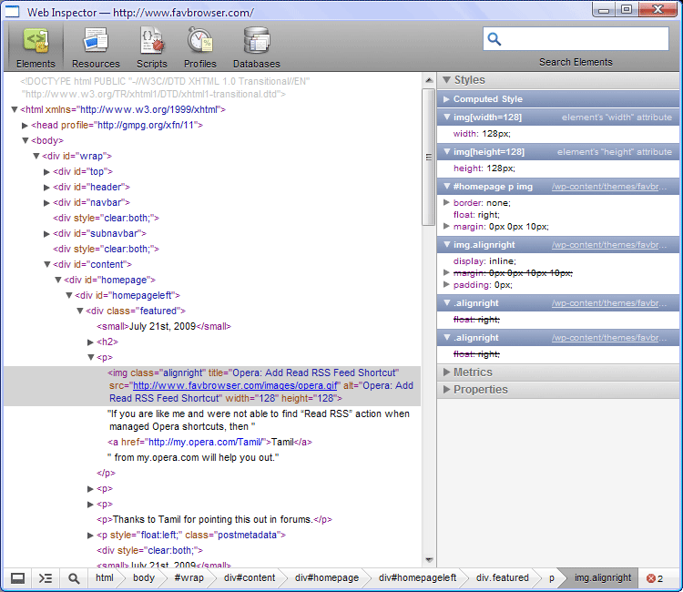
页面调试工具
Notes:
右键 > 审查元素 打开
调试工具 – 实时编辑html，编辑css

Slide 5
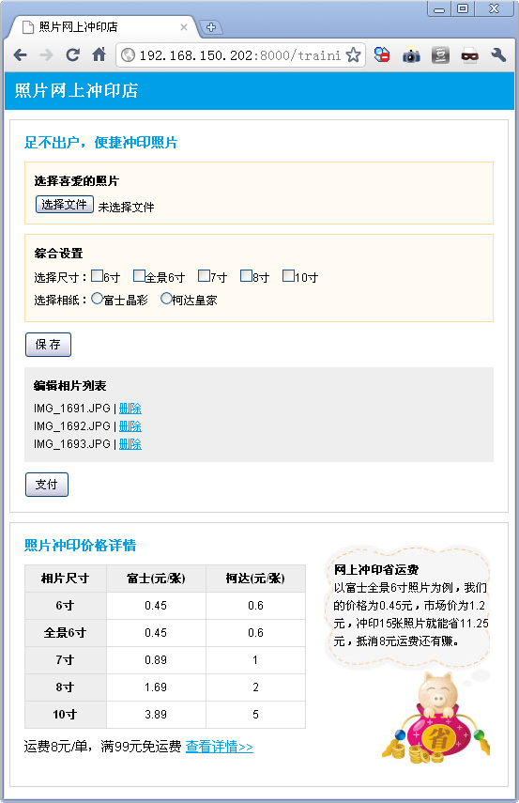
目录
HTML&CSS发展史
HTML
HTML文档 HTML标签结构 属性、单位、…
CSS
CSS的引用 CSS的语法 CSS选择器 常用样式 注释、值缩写
HTML
CSS

Slide 6
HTML&CSS发展史
2004
html5
1991
html
1996
html3.2
1999
html4.0.1
2014 html5
1995
html2
1997
html4
2000
xhtml1.0
2001
xhtml1.1
2005
xhtml2.0
1998 CSS2
2008 CSS2.1
2014 CSS3
2001 CSS3
1997 CSS1
Web1.0
Web2.0
Html5
Notes:
当前使用 XHTML1.0+HTML5, CSS2.1+CSS3
HTML5出现

Slide 7
HTML
Hyper Text Markup Language
使用标记标签来描述网页
Web浏览器读取HTML文档，并以网页的形式显示

Slide 8

HTML 文档
HTML 文档
<!DOCTYPE html>
<html>
<head>
<title>HTML Document</title>
</head>
<body>
<h1>My First Heading</h1>
<p>My first paragraph.</p>
</body>
</html>

Slide 9
文档声明
HTML 文档
文档声明<!DOCTYPE>
html5
Xhtml1.0
Xhtml1-transitional.dtd
Xhtml1-strict.dtd
Xhtml1-frameset.dtd
Notes:
Doctype变化反应HTML规范从严格转变成实用(联系HTML发展史)

Slide 10
文档头部
HTML 文档
<head>
<meta charset="utf-8"/>
<title>照片网上冲印</title>
<meta http-equiv="X-UA-Compatible" content="IE=7"/>
<meta name="keywords" content="照片冲印、网上冲印"/>
<meta name="description" content="网上冲印数码照片、6寸照片低至0.45元"/>
<link rel="icon" href="favicon.ico" type="image/x-ico"/>
<link rel="stylesheet" href="style.css" media="screen print"/>
</head>
Notes:
元信息
不可视
html5写法
charset的位置

Slide 11
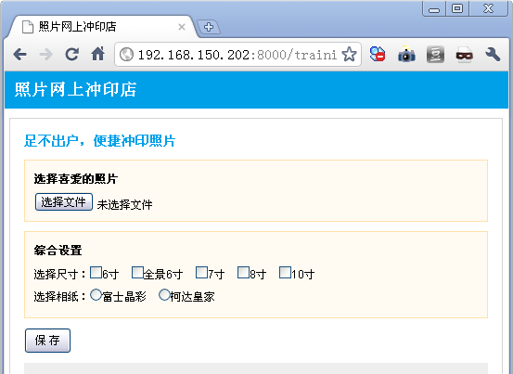
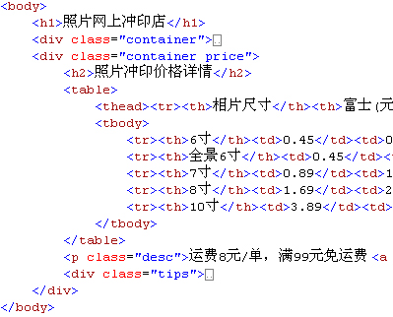
文档主体
HTML 文档
文档的主体 <body>…</body>
Notes:
可视

Slide 12
文档注释
HTML 文档
注释 <!-- 注释内容 -->

Slide 13

HTML标签
小写
可有一个或多个属性
属性值需加双引号
闭合标签

Slide 14
常用标签
HTML 标签
文本基础 | 组织工具：<div>和<span> 段 落：<p> 换 行：<br /> | 标 题：<h1>to<h6> 文本格式：<pre><em><strong><del>…
资源引入 | <img src=“…” alt=“”/>、<link href=“”/>、<script src=“”> <iframe src=“…”>、<object>
列表 | 无序列表：<ul><li> 有序列表：<ol><li> 定义列表：<dl><dt><dd>
表格 | <table><tr></td>
超链接 | <a href=“”>
表单 | <form><input type=“…”/> <textarea> <select><option>

Slide 15
超链接
HTML 标签
<a href=“…”>…</a>
用 href 属性，创建指向另一个文档的链接
用 id 属性，创建一个文档内部的书签
Notes:
当然我们能链接到另一个文档的内部书签

Slide 16
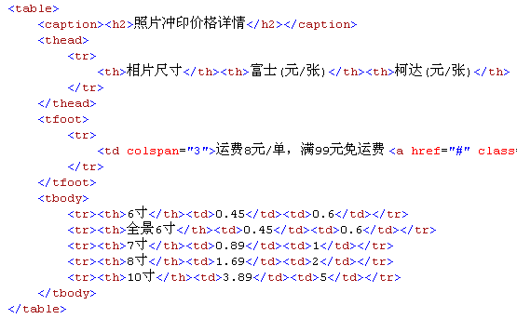
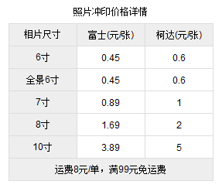
表格
HTML 标签
caption,thead,tfoot
是可选的

Slide 17
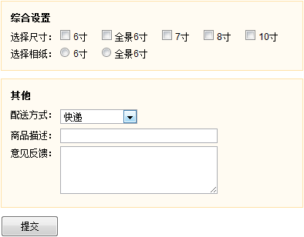
表单
HTML 标签
向服务器端提交数据
复选框 | <input type=“checkbox”/>
单选框 | <input type=“radio”/>
下拉列表 | <select>定义下拉列表
 | <option>定义下拉列表项
单行文本框 | <input type=“text”/>
多行文本域 | <textarea>…</textarea>
按钮 | <input type=“button” value=“”/>
<input id="un" type="checkbox"/><label for="un">6寸</label>
Notes:
demo

Slide 18
常用标签属性
HTML 标签
适用于大多数 HTML 元素的属性：
属性 | 值 | 描述
class | classname | 规定元素的类名（classname）
id | id | 规定元素的唯一 id
style | style_definition | 规定元素的行内样式（inline style）
title | text | 规定元素的额外信息（可在工具提示中显示）

Slide 19
字符实体
命名实体 | 符号 | 描述
&lt; | < | 小于号
&gt; | > | 大于号
&amp; | & | &号
&nbsp; |  | 空格
‘<‘、’>’、’&’ 三个字符界定标签的范围和特殊字符的引用。
如果
将它们随便放在文档中
或标签语法不正确的情况下，
会导致浏览器解析错误。
Notes:
产生原因

Slide 20
CSS
Cascading Style Sheets
定义如何显示 HTML 元素
多个样式定义可层叠为一

Slide 21

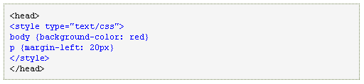

CSS的引用
外部样式表
内部样式表
内嵌样式
Notes:
比较
使用场景：
外部样式表 – 增加请求数
内部样式表 – 样式比较少，且没有公用
内嵌样式 – js修改的样式

Slide 22
CSS语法
selector {
property1:value1; property2:value2;… propertyN:valueN;
}
选择器
属性声明=属性+值
注释 /* 注释内容 */

Slide 23
CSS选择器
.m-form input[type=text]{width:80px;}
selector
property
expression
Array<element>

Slide 24
CSS选择器
CSS选择器
简单选择器(原子的)
基本选择器
伪类
属性
伪元素
组合选择器

Slide 25
基本选择器
CSS选择器
Class选择器 | .className | .m-photolist{margin:10px 0;padding:10px;}
元素选择器 | tagName | p{font-size:14px;line-height:20px;}
Id选择器 | #id | #shop{background:#fff;}
通用选择器 | * | *{margin:0;padding:0;}

Slide 26
属性选择器
CSS选择器
[att] | 具有属性att | input[disabled]{color:gray;}
[att = val] | 属性att值为val | [id=nav]{height:100px;}
[att ~= val] | 看例子吧 | p[class=sports]{color:#fee;}
[att ^= val] | 属性att 值以val 起始 | a[href^=#]{text-decoration:none;}
[att $= val] | 属性att 值以val 结束 | img[src$=".jpg"]{width:100px;}
[att *= val] | 属性att 值含有val | a[href*=lady.163.com]{color:pink;}
#elementId == [id=elementId]
ie6 不支持
.class == [class=class]

Slide 27
伪类
CSS选择器
:hover | 鼠标悬浮在元素上 | .nav li:hover{color:#ff0;}
:active | 激活的元素 | input[type=button]:active{color:red;}
:link | 未访问过的链接 | a:link{color:#1e50a2;}
:visited | 访问过的链接 | a:visited{color:#ba2636;}
Notes:
ie6下，只有a支持:hover,
ie6,ie7只有a支持:active

Slide 28
组合选择器
CSS选择器
集合 | 并 | E, F | h1,p,a:visited{color:#333;}
 | 交 | EF | img.figure[src$=".jpg"]{width:100px;}
关系 | 后代 | E F | form input[type=text]{padding:2px 3px;}
 | 子女 | E>F | p>a{color:#fae}
 | 兄弟 | E~F | li.j-cur~li img{width:120px;}
Notes:
子女，兄弟选择器 ie6不支持

Slide 29
选择器优先级
a = ID选择器的数量
b = 类、伪类、属性选择器的数量
C = 标签、伪元素选择器的数量
specificity = a*100 + b*10 + c
#gallery ul li.fashion a[href=http]?
a = 1
b = 2
c = 3
specificity = 123
Notes:
Selectors inside the negation pseudo-class are counted like any other, but the negation itself does not count as a pseudo-class.

Slide 30
选择器优先级
CSS选择器
Style ← ID ← CLASS ← 标签
层级越深越高
下面的比上面高
Notes:
ID > 类、属性、伪类 > 类型、伪元素

Slide 31
常用样式
常用样式
控制布局的样式
盒模型
布局相关样式
display
position
float
控制内容的样式
颜色及背景
字体
文本
分类

Slide 32
盒模型
常用样式
一个样式表由样式规则组成，以告诉浏览器怎样去呈现一个文档。有很多将样式规则加入到你的HTML文档中的方法， 但最简单的启动方法是使用HTML的STYLE组件。这个元素放置于文档的HEAD部分，包含网页的样式规则。
Border Box
Padding Box
Content Box
Margin Box
Notes:
块级元素 VS 行级元素

Slide 33
盒模型
常用样式
相关CSS属性
Width、height、padding、margin、border、overflow
可视宽度为
width+padding(left、right)+border(left、right)
Notes:
ie6下文档首行没写doctype，会触发怪异模式，可视宽度 == width

Slide 34
display
常用样式 > 布局样式
Don’t control the dimension of inline
display | element | controlling box | align
block | div,p,form,ul,ol | Block-level | vertical
Inline | span | Inline-level | horizontal

Slide 35
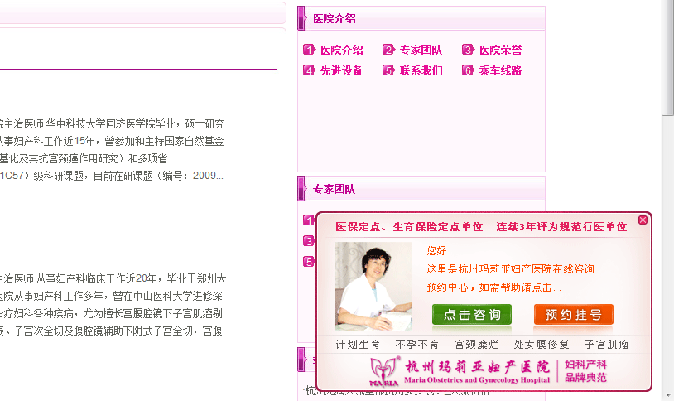

position
常用样式 > 布局样式
Notes:
flow的如何实现这些效果了?

Slide 36
position
常用样式 > 布局样式
position设置定位方式
top/right/bottom/left/z-index设置位置
position | flow | 参照物 | 范例
static | in
relative | in | self | position:relative;top:10px;z-index:10;
absolute | out | 第一个定位祖先/root | position:absolute;top:50%;left:0;
fixed | out | viewport | position:fixed;bottom:5px;right:5px;
Notes:
out of flow – 宽度自适应
position确定定位方式，top,right,bottom,left,z-index确定位置
top,right,bottom,left的参照点
demo

Slide 37

float
常用样式 > 布局样式
position?

Slide 38
float
常用样式 > 布局样式
float:none|left|right
layout in-flow
out of flow and shifted as far as possible
Notes:
在父元素内浮动

Slide 39

float
常用样式 > 布局样式
Notes:
在父元素内浮动

Slide 40
float
常用样式 > 布局样式
clear:both|left|right
.f-cb:after{
content:'.';display:block;clear:both;
height:0;visibility:hidden;overflow:hidden;
}
.f-cb{zoom:1;}

Slide 41
控制内容的样式
常用样式
颜色&背景 color、border-color、background
字体 font(size、weight、family)
文本 text-decoration、vertical-align、text-align
text-indent、line-height、word-wrap
white-space
分类 visibility、cursor、list-style
Notes:
display:none与visibility:hidden的区别

Slide 42
继承
css属性可以被子元素继承
font(size、weight、family), color, line-height, text-indent, text-underline
布局样式不会继承
继承的样式会被初始样式覆盖
Notes:
demo

Slide 43
常用单位
分类 | 单位 | 例子
长度 | em px | width=“1em”; div{ width:12px; }
百分比 | % | width=“50%”;
颜色 | 关键字 #rrggbb #rgb rgb(x,x,x) | color=“fuchsia”; color=“#ff00ff”; div{color:#f0f;} div{color:rgb(255,0,255);}
URLs | url（foo） | div{background: url(stripe.gif);} div{background: url(‘stripe.gif’);} div{background: url("stripe.gif");}

Slide 44
值缩写
http://192.168.144.11/nec/standard-css/attribute-index.html

Slide 45
CSS注释
注释 /* */

Slide 46
总结
HTML文档
HTML标签
CSS选择器
CSS属性

Slide 47
扩展
HTML5
CSS3
DOM

Slide 48
HTML5
扩展
header
nav
meter
progress
video
audio
section
hgroup
datalist
keygen
details
source
article
aside
ruby
output
summary
track
footer
figure
time
menu
command
canvas
Notes:
DOM 操作html和css的API
js 调用DOM，来完成业务逻辑

Slide 49
CSS3
扩展
阴影
圆角
动画
渐变
变形
Notes:
DOM 操作html和css的API
js 调用DOM，来完成业务逻辑

Slide 50
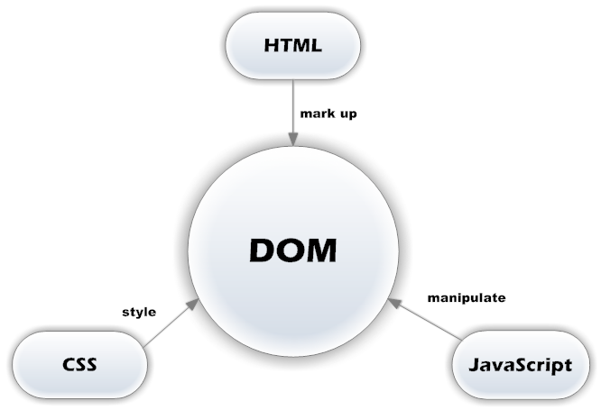
DOM
扩展
Notes:
DOM 操作html和css的API
js 调用DOM，来完成业务逻辑

Slide 51
Q&A

Slide 52
.lesson:after{ content:”Thank You !”; }

